Slide 1

Projet génération automatique de légendes.

Slide 2
Sommaire
Intro
Planification
Développement du modèle
Développement applicatif
Perspectives d’évolution
Conclusion
Bilans

Slide 3
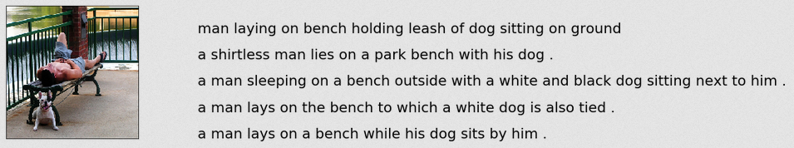
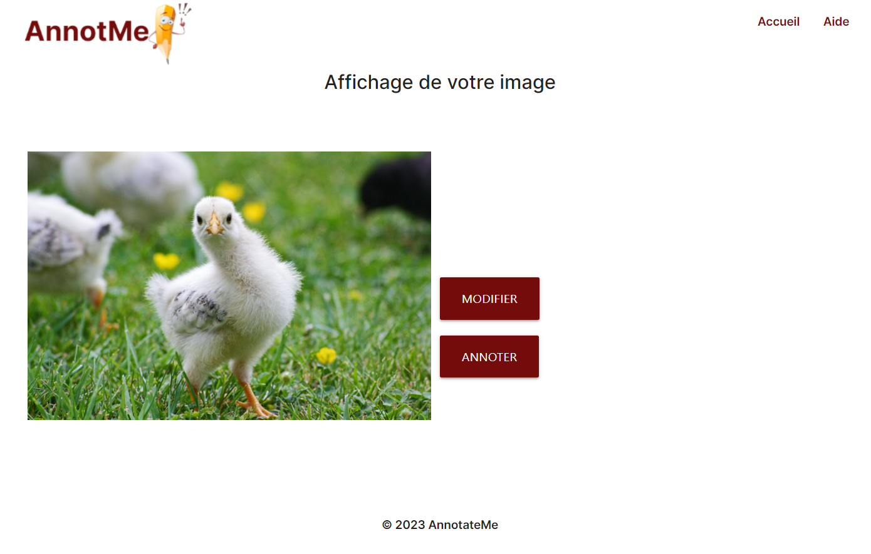
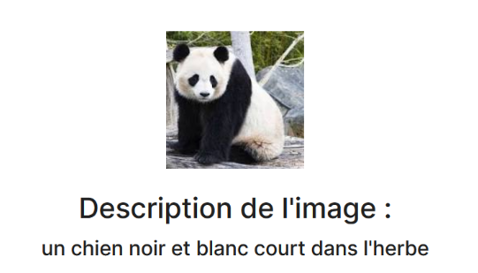
Introduction

Slide 4
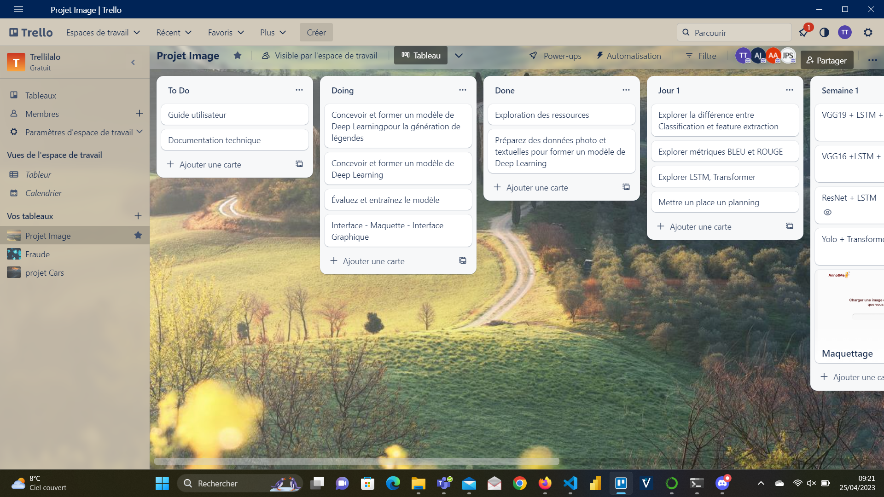
Planification / Répartition des tâches

Slide 5
Données
Nous disposons d’un dataset de 8091 images et 5 captions par images.
Elles ont été prétraitées puis séparées en données d’entraînement, de validation et de test.

Slide 6
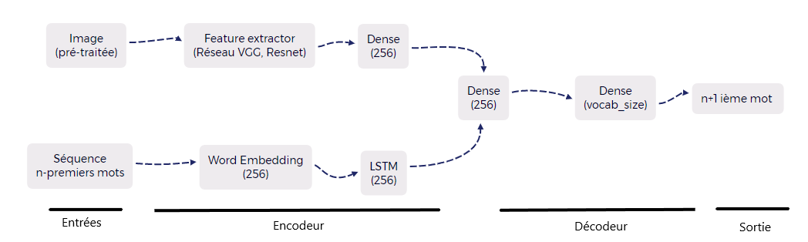
Développement du modèle

Slide 7
Preprocessing
Data Augmentation
Resize (224,224,3)
PIL vers numpy
Images
Word embedding
Extraction txt (regex)
Nettoyage (stop words, lemmatisation, …)
Création de séquence
Légendes

Slide 8
Séquence
Un chien court dans l'herbe
Un | chien
Un chien | court
Un chien court | dans
Un chien court dans | l'herbe

Slide 9
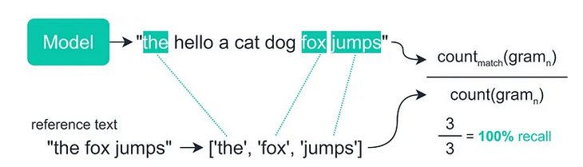
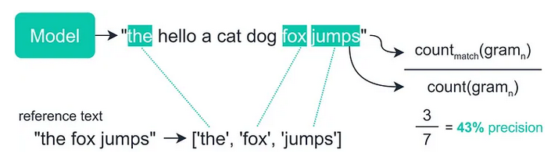
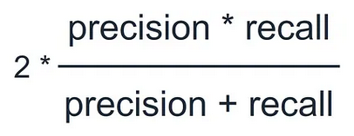
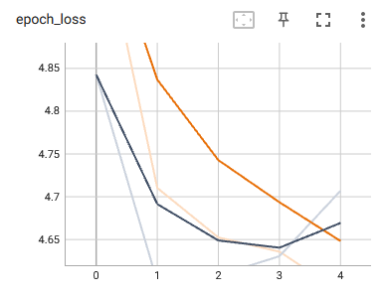
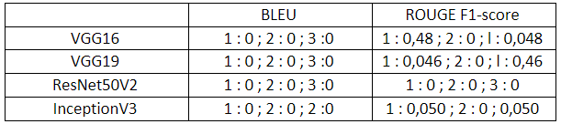
Évaluation
F1-score =

Slide 10
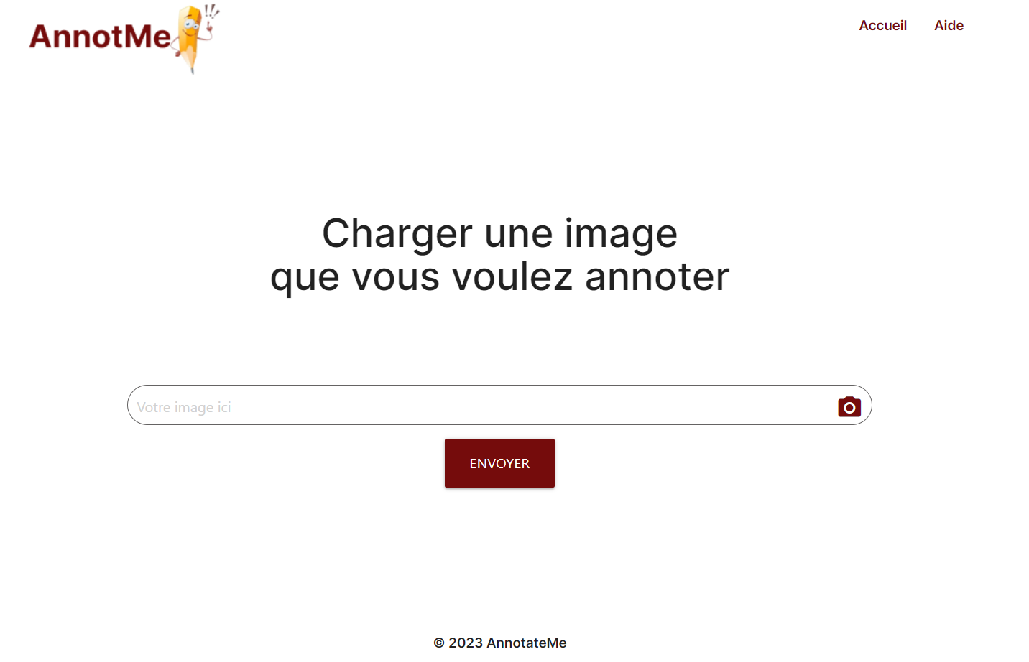
MAQUETTAGE

Slide 11
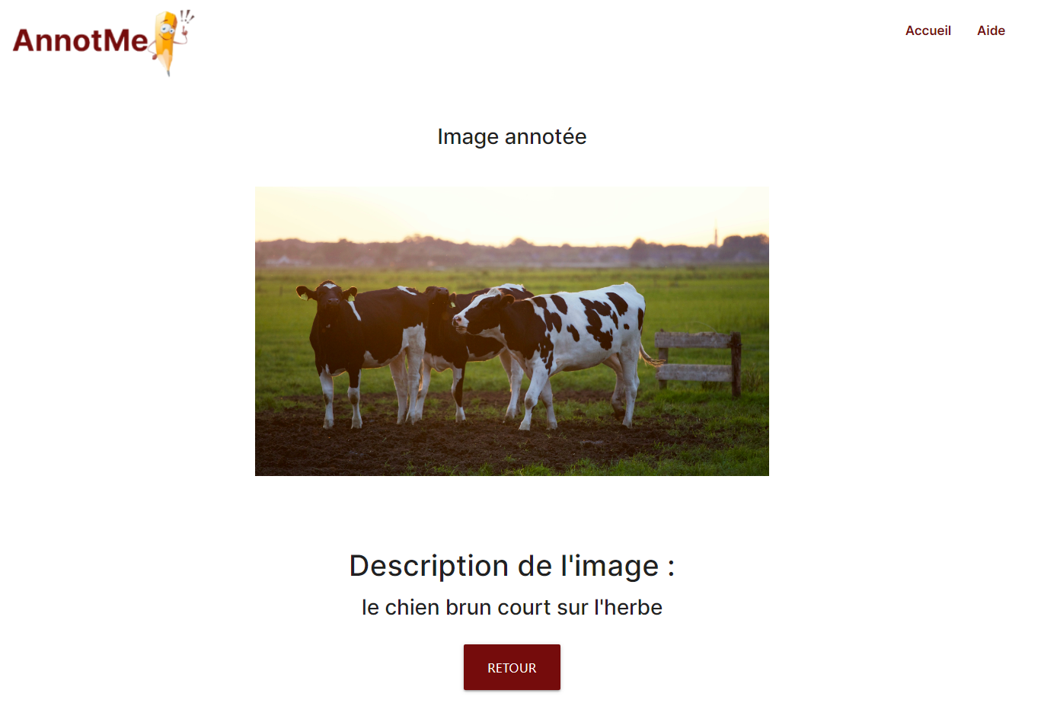
MAQUETTAGE
Page d’accueil
Page de chargement d’une image
Page de prédiction d’une légende

Slide 12
Application
Back-end : PYTHON et FLASK
Gestion des routes
Fonctions requêtes
Gestion des formulaires
Front-end : Jinja, Javascript, CSS
Templates
MaterializeCSS
Mise en forme de contenus

Slide 13
Perspectives d’évolution
Data augmentation des images (symétrie, modification des contrastes, etc).
Data augmentation des légendes (avec des synonymes par exemple)
Essayer un autre modèle de word embedding (gensim).
Essayer d’autre modèle de feature extraction.
Essayer un autre type de modèle de génération de légende. Avec des transformers par exemple.
Tester d’autres paramètres d’entraînement (optimizer, learning rate, epochs)
Modifier l’architecture de l’encodeur décodeur.
Mieux sélectionner les légendes d’entraînement
Améliorer le tokenizer

Slide 14
Difficultés rencontrées
Gap technique
Puissance de calcul

Slide 15
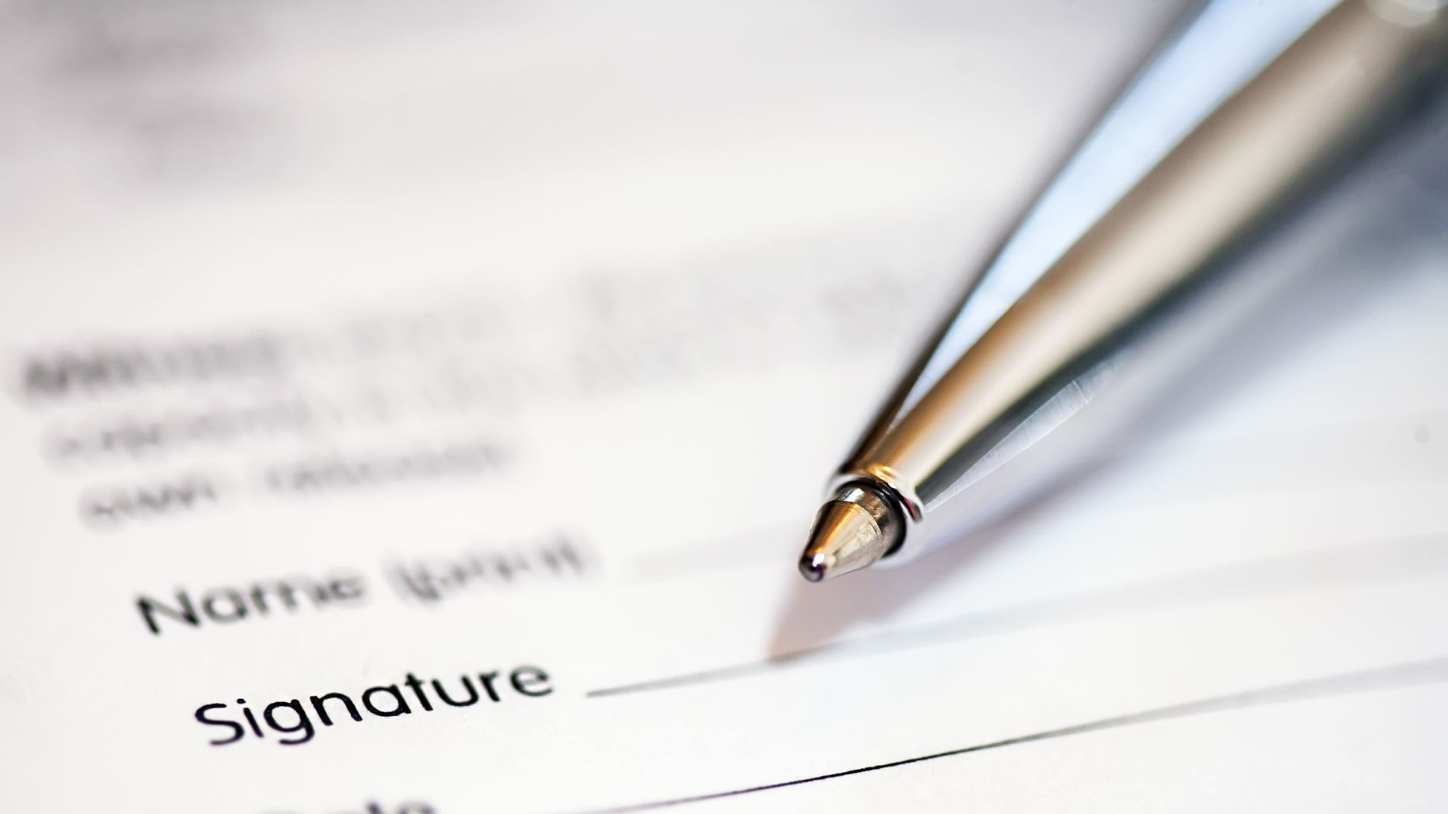
Conclusion

Slide 16
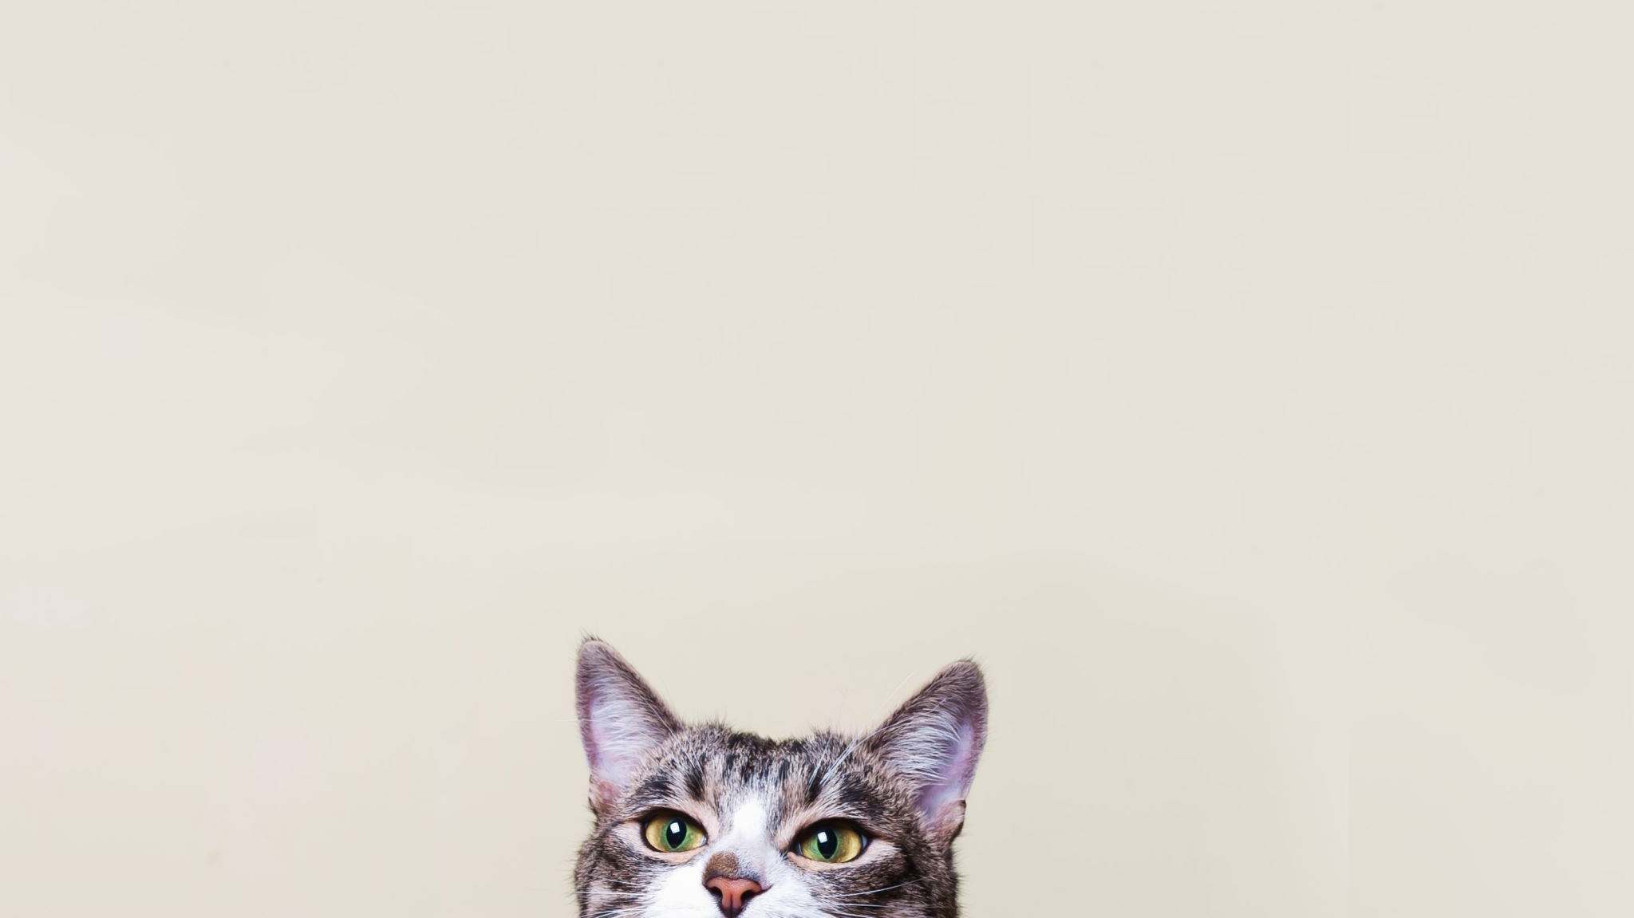
Questions ?

